Slide 1
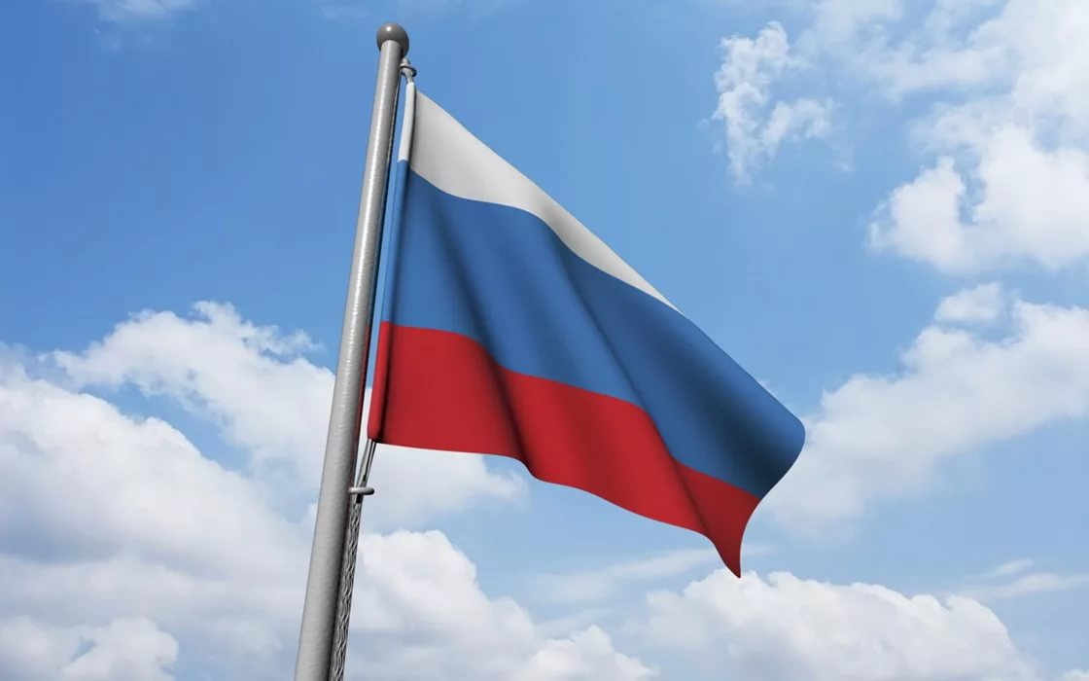
Флаг российской федерации!

Slide 2

У российского флага очень интересная история. В старину флаг не был похож на современный и носил другое название — «стяг», от словосочетания «стягивать к себе». Главным его назначением было стягивать воинов для защиты родной земли. Под одним стягом объединялось определенное количество воинов, и количество стягов определяло общую величину войска.

Slide 3
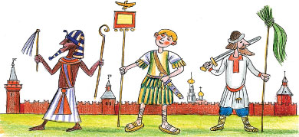
К длинной палке прикрепляли пучки травы, ветки, фигурки животных и даже конские хвосты. Битва за вражеский стяг была особенно ожесточенной, и если стяг удавалось захватить, войско считалось побежденным.

Slide 4
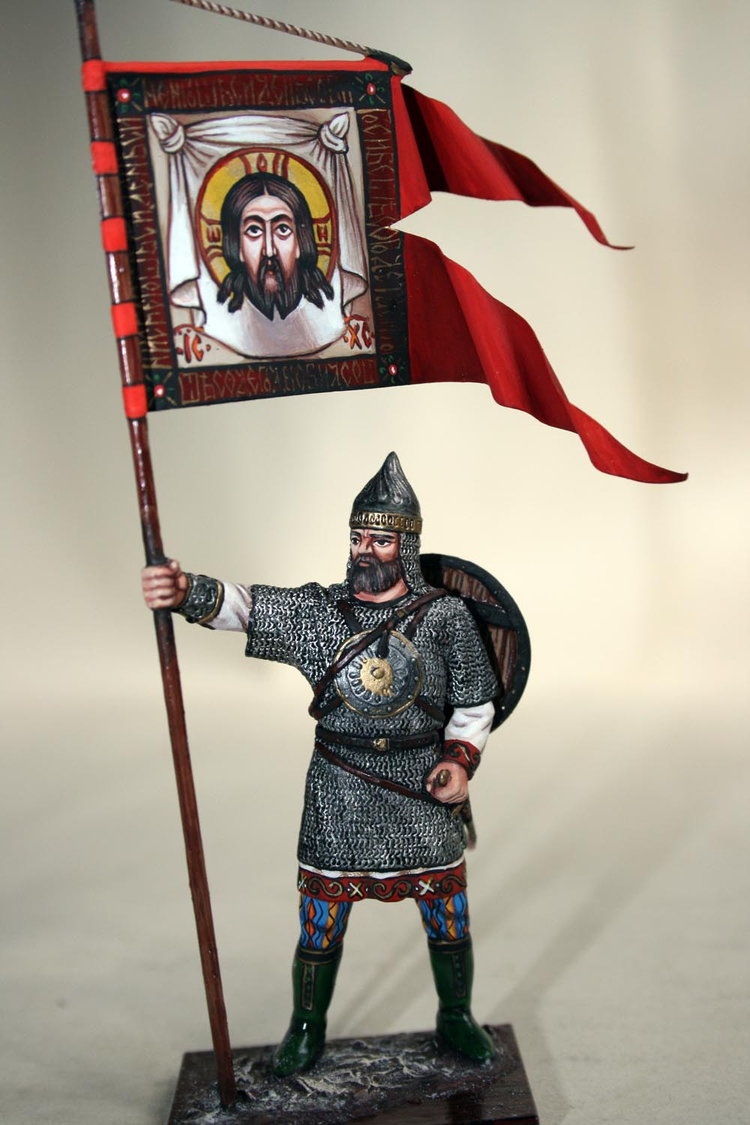
Позднее стяги стали делать из тканей, чаще ярко-красного или темно-красного цвета. Постепенно размеры полотнищ стали больше, на них наносили изображения христианских святых. Такой стяг называли «знаменем».

Slide 5
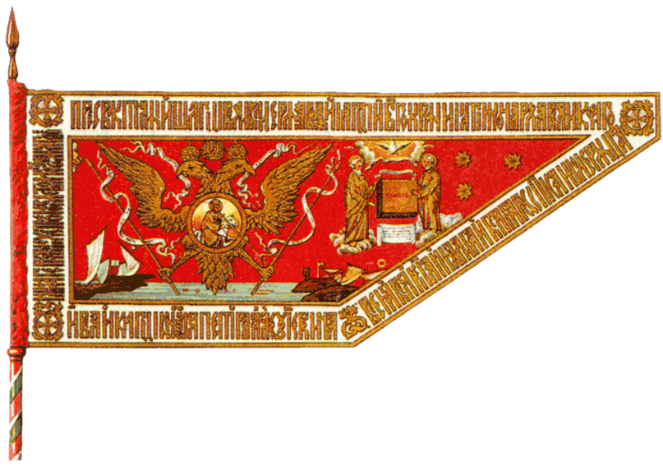
Старинные знамена пышно украшали, они горели на солнце золотом, серебром, на них изображали звезды, кресты, лики святых.

Slide 6
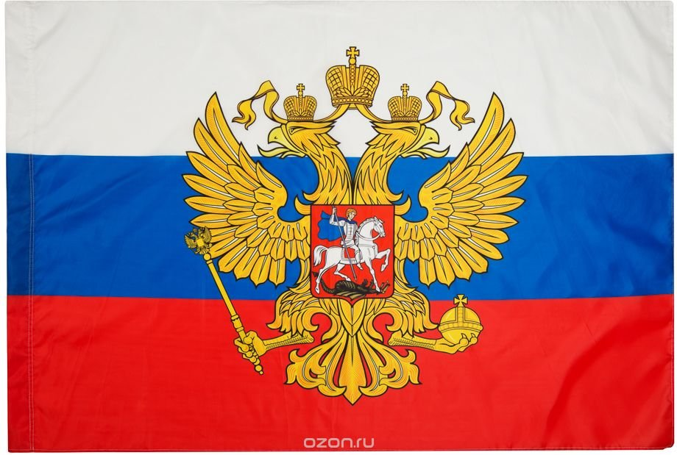
Во времена правления царя Алексея Михайловича знамена стали другими. Для вооруженного корабля «Орел» сделали знамена из трех полос: белой, синей и красной, сверху вышили золотого двуглавого орла. Это знамя служило опознавательным знаком русского корабля.

Slide 7
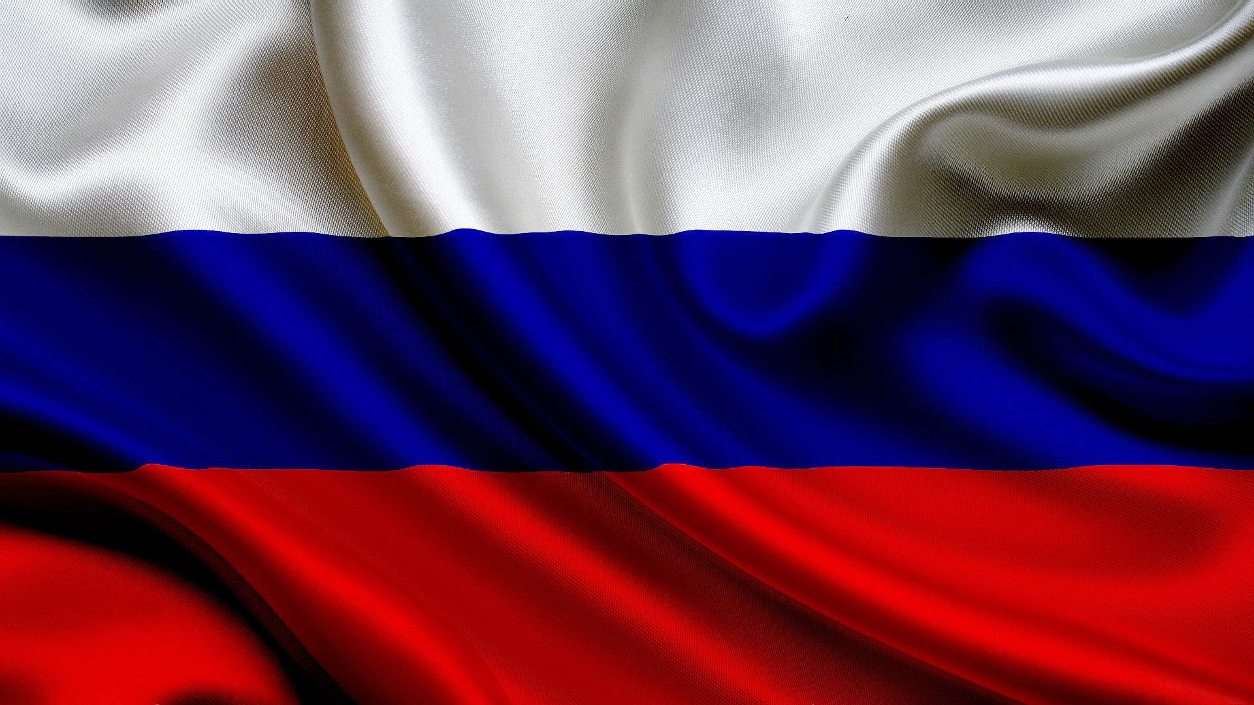
В древности море называли синим, свет — белым, а слово «красный» употребляли в значении «красивый». Цвета белый, синий и красный издревле почитались в народе. Со времен царя Алексея Михайловича белая и синяя полосы означали небосвод, красная — землю.

Slide 8
Белый - чистоту, мир!
Синий — верность и правду!
Красный — отвагу и любовь!

Slide 9

Флаг России
Флаг у нас прекрасный —
Белый, синий, красный!
Белый — мир и чистота,
Синий — верность, небеса,
Красный — мужество, отвага...
Вот цвета родного флага!
Спасибо за внимание!

